Slide 1
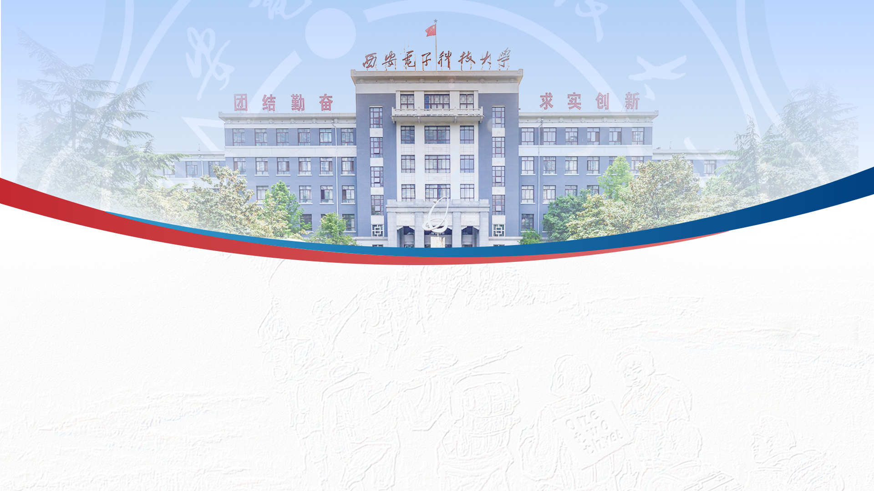
机器学习势驱动下纳秒激光辐照单晶硅缺陷演化及其对光电探测性能的影响研究
导 师：杨丽教授
汇报人：姜珊
时 间：2026.10.7

Slide 2
研究框架：两条量子信息输出在缺陷层汇合
A｜机器学习势构建
A, F, σ → Tₑ-dependent ML potential
激光模拟阶段汇合
有限温度DFT
支路 A
Tₑ 如何改变原子间作用？
α(Tₑ) → S(r,t) → Tₑ(r,t)
(R, Tₑ) → A, F, σ
ε(ω, Tₑ)
[R(t), Tₑ(t)] → ML potential → F
同一量子电子结构基础
产生两类不同信息
支路 B
B｜光学吸收
F → 缺陷演化→性能响应
ε(ω,Tₑ) → κ → α(ω,Tₑ)
Tₑ 如何改变激光吸收？
关键区分：α/ε 不参与机器学习势训练；势函数训练只使用 A、F、σ。两条支路在 TTM/激光能量沉积 + ML-MD 中耦合。
Notes:
我的思路是从有限电子温度 DFT 出发。所以这里实际上形成了两条支路
第一类是与原子运动直接相关的量：
电子温度升高以后，原子之间的相互作用到底发生了什么变化？
第二类是电子结构对应的复介电函数ε(ω,Te)
电子激发以后，硅对激光的吸收能力如何变化？。
动态吸收系数决定激光能量沉积，也就是热源项S(r,t)，从而影响电子温度 Te(r,t)；而这个电子温度又作为机器学习势的输入，改变每一个时间步的原子受力。
最终导致相应的缺陷演化和性能响应。

Slide 3



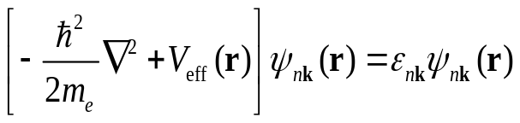
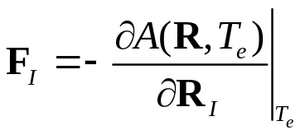
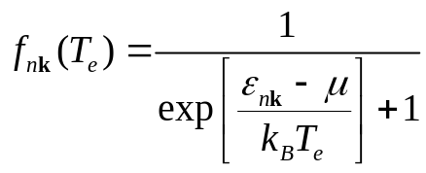
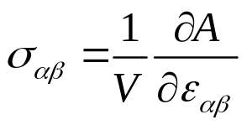
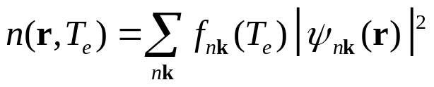


研究内容 1｜有限电子温度 DFT：建立电子激发自由能面
Te 通过电子占据与自洽电子密度进入 Kohn–Sham 电子结构计算
① Kohn–Sham 电子结构
② 有限 Te 自由能与原子力
③ 研究中回答的量子问题
电子占据变化：费米-狄拉克分布展宽，电子跃迁
共价键削弱：轨道占据改变 → 成键 / 反键占据重分布 → 共价键减弱
自由能面改变：电子熵贡献使自由能面随Te​发生重构
Te
电子激发 → 成键变化 → 原子力变化
赝势通常保持不变；Te主要通过价电子占据改变自洽电子密度与成键状态。
训练标签应对应有限Te的自由能、原子力与应力，而不是普通0K势能后再附加Te。
Notes:
那么首先需要解决的问题就是：
电子温度到底怎样进入量子计算，并最终影响原子力？采用的是有限电子温度 DFT。Te是直接通过电子占据、自洽电子密度，进入Kohn–Sham电子结构自洽计算。
这里补充一点：赝势一般保持不变；电子温度Te主要是通过**价电子占据的改变**，来改变自洽电子密度，进而改变体系的成键状态。
中间，我们基于自由能而非 0K 势能，求解原子力与应力，作为机器学习势的训练标签。
最后右侧，是这套理论框架下，我们需要回答的三个核心量子问题。
第一，电子占据变化：随着电子温度升高，费米狄拉克分布展宽，费米面附近发生电子跃迁，轨道占据不再只有0或者1。
第二，共价键削弱：热激发让反键态占据增加，电子在成键、反键态之间重新分布，直接造成键强减弱。
第三，自由能面重构：电子熵带来额外贡献，整个体系的自由能面会随电子温度发生改变。

Slide 4
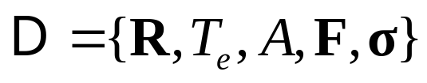


研究内容 2｜多工况有限温度DFT数据库
建立覆盖“结构空间 × 电子温度空间”的联合数据库，为Tₑ依赖势函数提供可学习、可验证的高精度标签
结构空间：覆盖激光诱导的关键构型
初始结构 & 初始DFT标定
完整单晶
结构扰动
理想金刚石结构
随机热扰动、拉伸 、 压缩 等
多模型集成初始化训练
缺陷结构
无序结构
代表构型并行光学计算
ε(ω,Te)→κ→α(ω,Te)
独立光学数据库
空位 、位错等相关
非晶 、 液态构型
MD主动探索激光高激发结构
电子温度维度与两类采样
300 K
3k
6k
9k
12k
15k+
模型偏差筛选与关键构型锁定
A. 结构演化主数据集
DFT高精度标定：A、F、σ
B. 固定结构多 Te 数据集
迭代扩充数据集，全域收敛
分离“结构变化”和“纯Te效应”，验证模型是否真正感知Te的关键。
Notes:
覆盖两个维度：一个是结构空间，另一个是电子温度空间。
结构空间方面，需要尽可能覆盖激光作用过程中可能出现的各种构型。
也就是说，希望数据库可以覆盖从一个比较宽的构型空间。
另外一个就是电子温度空间。
目前考虑从接近室温一直到上万 K，覆盖电子强激发状态。
第一类是结构演化主数据集。
第二类是固定结构、多电子温度数据集。
如果同一个结构，在不同 Te下模型预测仍然完全相同，那就说明模型实际上没有真正学到电子温度效应。
这个流程的师实现是通过DP-GEN探索新的高激发构型，不断迭代扩充数据库。

Slide 5
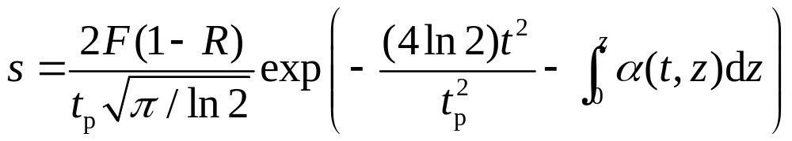
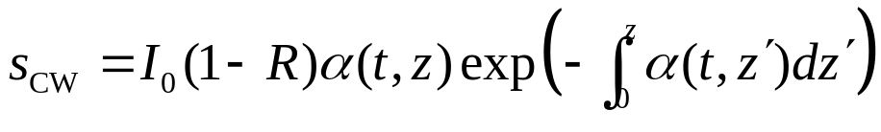
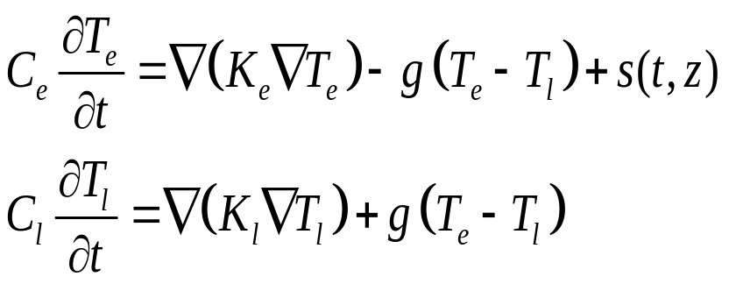
不同波长—脉宽—能量密度的激光工况进入模拟
能量密度 F
决定总输入能量
波长 λ
决定材料的光学吸收
λ → ε(ω,Tₑ) → κ → α(λ,Tₑ)
统一接口：激光热源项 S(r,t; λ,τ,F)
脉宽 τ
决定能量输入的时间分布
进入 TTM 与 Tₑ-dependent ML-MD
要覆盖很宽的激光参数范围，那么这些激光条件会产生更宽的 Te 范围和更多可能访问到的结构

Slide 6
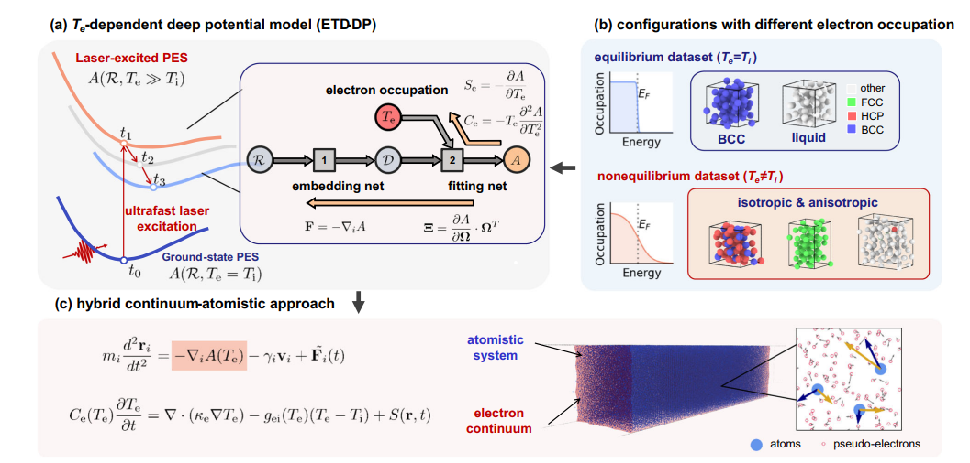

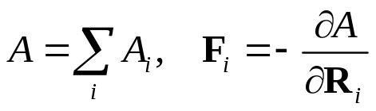
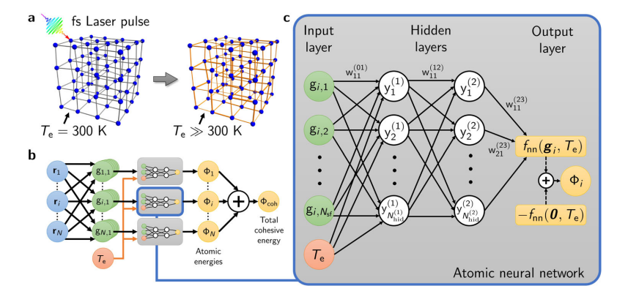
研究内容 3｜构建电子温度依赖机器学习势
将电子温度 Te 作为显式描述符输入神经网络
Te-dependent ML 势接入 DPMD ：TTM 求解局域 Te(r,t)，每步由 A(R,Te) 给出原子受力，驱动缺陷演化
Te 不只是标签，直接参与神经网络对自由能面的映射
λ、τ、F 是外部激励参数，共同决定 S(r,t)，再通过 Tₑ(r,t) 进入自由能面 A(R,Tₑ)
Qiyu Zeng,et al. npj Computational Materials,2024,Vol.9(1): 1-7.
Pascal Plettenberg,et al. Communications Materials,2023,Vol.4(1): 1-9.
Notes:
目前整个方法里面最关键的一部分。
把电子温度Te作为一个显式描述符输入神经网络
使得在这个势函数里面，Te直接参与对自由能的映射。
这样一来，同一个结构在不同电子温度下，机器学习势就能够给出不同的自由能和原子受力。
模型训练完成以后，再把这个势接入 DPMD。结合TTM 给出当前空间位置上的局域电子温度：Te(r,t)
机器学习势读取当前的原子环境和Te，驱动下一步原子运动。
这也是把电子激发信息从量子尺度真正传递到了大尺度分子动力学。

Slide 7
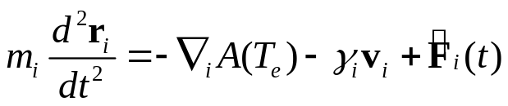

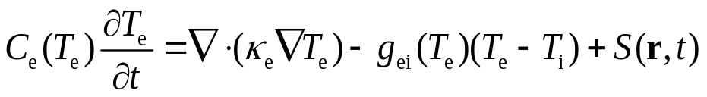
量子信息驱动的原子尺度 — 统计电子温度场耦合
原子系统 →“ 量子信息驱动的经典 MD”
原子运动方程
量子自由能面项
摩擦项
随机力
原子运动采用经典 MD，局域电子温度通过量子自由能面对原子作用力产生影响
电子系统 →“连续场近似”
TTM电子能量守恒方程
电子温度场
Tₑ(r,t)
量子自由能面
A(R,Tₑ)
大量粒子
（离散描述）
连续场
（粗粒化描述）
Tₑ 进入势函数：
改变原子间作用
储能项
热扩散
电子-晶格耦合
激光热源
电子本身是离散的量子费米子，并不是连续介质；在时空粗粒化之后，不去追踪单个电子微观轨迹，用局域统计平均量 —— 电子温度场Tₑ(r,t)描述大量激发电子集体的能量输运行为
原子动能反馈：
更新电子-晶格换能
局域晶格温度
Tᵢ(r,t)
原子力/运动
F → R(t)
电子输运连续化 + 原子运动离散化 + 原子作用力保留量子信息
Qiyu Zeng,et al. Full-scale ab initio simulations of laser-driven atomistic dynamics[J]. npj Computational Materials,2024,Vol.9(1): 1-7.
Notes:
整个体系拆成两部分。
蓝色离散的部分，是原子系统；红色标注的，就是电子连续谱。
TTM 双温模型里，对电子子系统采用的**连续场近似**。
电子本身是量子费米子，并不是天然的连续介质。看作连续场，只是一种**时空粗粒化**的近似手段。我们不再去追踪每一个电子的运动轨迹，转而使用局域统计量 —— 也就是电子温度场Te，描述大量激发电子的集体行为。放到能量输运的视角理解：就是把海量离散的电子粒子，粗粒化成空间上连续的温度场，这是 TTM 双温模型电子能量守恒方程的核心思想。
**原子系统**：采用**量子信息驱动的经典分子动力学MD**。
原子仍然逐个保留，用牛顿运动方程来描述，分为三项：
第一项是**量子自由能面项**；第二项是摩擦项；第三项是随机力。
简单来说：**原子受力是由包含电子温度的量子自由能面给出**，把电子激发的量子效应，嵌入到原子受力当中。
电子温度场输入 DPMD 势，调制量子自由能面，得到原子力并驱动原子运动；原子运动的统计结果给出局域晶格温度。电子温度与晶格温度之间通过电子声子耦合双向交换能量，更新电子温度场，完成双温耦合闭环。
所以整套方法的核心就是：**电子输运连续化 + 原子运动离散化 + 原子作用力保留量子信息**，实现统计电子温度场和原子体系的耦合模拟。

Slide 8

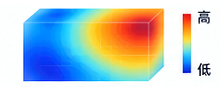
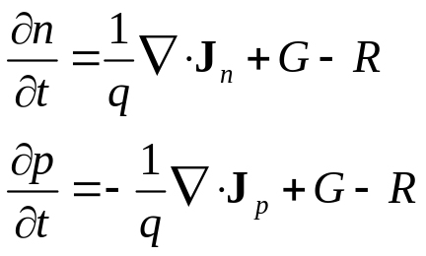
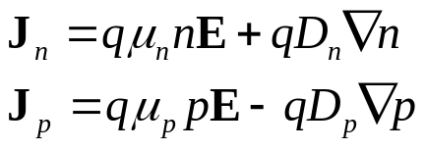
原子尺度缺陷动力学与连续体输运的跨尺度关联
原子尺度
连续体
双向信息交换
载流子输运连续体（漂移-扩散）
解析原子位置、缺陷形成、结构演化
解析温度场、载流子浓度场、能量 / 电荷输运
TTM热输运连续场模型
n(r,t) , p(r,t) → J_{n} , J_{p}→ 光电响应
S(r,t) → T_{e}(r,t) ↔ T_{i}(r,t)
缺陷形成以后，电子和空穴怎样输运，最终怎样影响探测性能
激光能量怎样在电子和晶格之间传递
原子尺度模拟回答缺陷如何生成；连续体模型刻画能量与载流子的长程输运，原子缺陷结构通过改变载流子产生、复合和输运过程，最终影响探测性能
Notes:
**连续体将局域电子温度传递给原子区域，改变原子受力；原子演化带来的晶格能量变化再反馈回连续场，更新温度场，实现跨尺度闭环模拟。**
**原子模拟得到缺陷结构对应的电子温度依赖吸收系数，计算光生载流子空间产生分布，将其作为源项输入漂移扩散连续模型，实现从原子缺陷到宏观光电响应的跨尺度关联。**

Slide 9

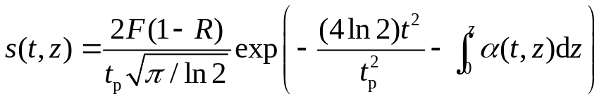
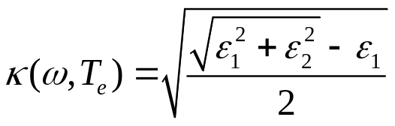
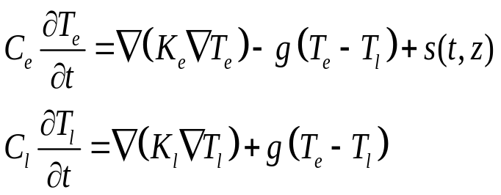
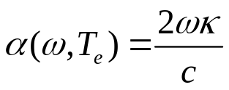
研究内容 4｜并行支路 - 光学吸收
有限 Te 光学响应
电子-晶格能量输运
1. finite-Te DFT 输出复介电函数
1. 动态吸收调控激光能量沉积
2. 由ε₁、ε₂得到消光系数κ
α
2. 作为 TTM 的外部热源项
3. 得到电子温度依赖吸收系数
建立Te→ε→α的光学数据库
建立α→s→Te的闭环耦合
Te
Yamada, Shunsuke,Otobe,et al. Physical Review B,2025,Vol.111(7): 075105.
Sato, SA,Shinohara,et al. PHYSICAL REVIEW B,2014,Vol.90(17).
Notes:
前面讲的是机器学习势这一条支路。还需要另外建立一条动态光学吸收支路。
原因是，在激光作用过程中，材料的吸收系数实际上并不是一个固定常数。当电子温度改变以后，电子占据和电子结构都会发生变化，因此介电响应也会变化，最终激光吸收系数同样会随 Te 改变。
所以这一部分的计算路线是：
首先在有限电子温度 DFT 下计算复介电函数：ε(ω,Te)=ε1+iε2然后由 ε1 和 ε2 得到消光系数 κ，进一步得到：α(ω,Te) 也就是电子温度依赖的吸收系数。
这样，在后面的激光模拟中，吸收系数就不再是固定值，而可以根据当前局域电子温度进行更新。
也就是说：Te→ε→α→S(r,t)→Te形成一个反馈关系。电子温度改变光吸收，而光吸收又决定下一步的能量沉积和电子温度演化。
所以这一条支路最终是给 TTM 中的激光热源项提供更加真实的输入。

Slide 10
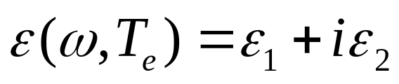
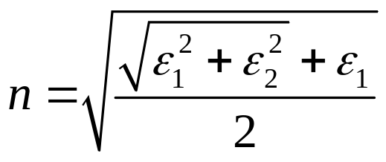
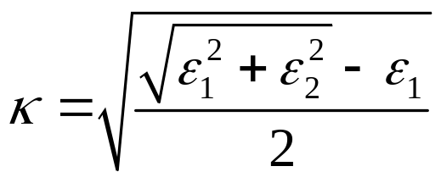
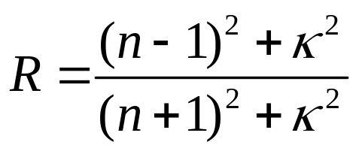
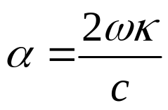
利用DFT的光学响应系数计算框架
ε(ω,Tₑ)
复介电函数
n, κ
折射率、消光系数
R, α
反射、吸收系数

Slide 11
整体研究路线与涉及核心科学问题
科学问题 1
科学问题 2
科学问题 3
Te 如何调制单晶硅的电子结构与原子间相互作用自由能面？
Te 调制的原子间作用如何驱动激光辐照下单晶硅的缺陷演化？
缺陷结构如何调控材料光学吸收与载流子输运，最终决定光电响应？
finite-Te DFT + Te-dependent ML potential
Te-DPMD + 激光能量沉积 / TTM
HSE06 + ε(ω) + α_{defect}(ω) + 漂移扩散
激光能量沉积
电子激发
自由能面改变
原子间作用力改变
缺陷演化
缺陷诱导电子结构改变
缺陷调制光学 / 输运
光电响应
量子电子结构（ 构建Te依赖 ML 势+ 获取光学吸收输入）→原子尺度 ML-MD（缺陷演化）↔连续体模型（TTM 电子能量输运 + 载流子漂移-扩散） → 缺陷光电性能评估
Notes:
把前面各个模块重新串起来，整个研究主要想回答三个科学问题。
第一个问题通过 finite-Te DFT 和电子温度依赖机器学习势回答。
从物理上对应：电子激发→自由能面改变→原子间作用力改变
第二个问题是：通过 Te-DPMD 和 TTM 耦合进行。
也就是说，既考虑电子系统和晶格之间的能量交换，也让电子温度实时作用到原子势函数上。
最终研究激光条件下空位、无序结构、相变等缺陷是怎样产生和演化的。
第三个问题进一步结合 HSE06、介电函数、缺陷吸收以及漂移扩散等方法进行分析。
所以整个课题的完整逻辑实际上就是：
电子激发→自由能面改变→原子力改变→缺陷演化→电子/光学/输运变化→光电响应
而激光能量沉积则从另外一个方向，通过动态吸收和 TTM 控制电子温度演化。
因此这里最终建立的是一个从量子电子结构 → 原子尺度动力学 → 连续体能量输运 → 器件性能响应的多尺度研究框架。

Slide 12
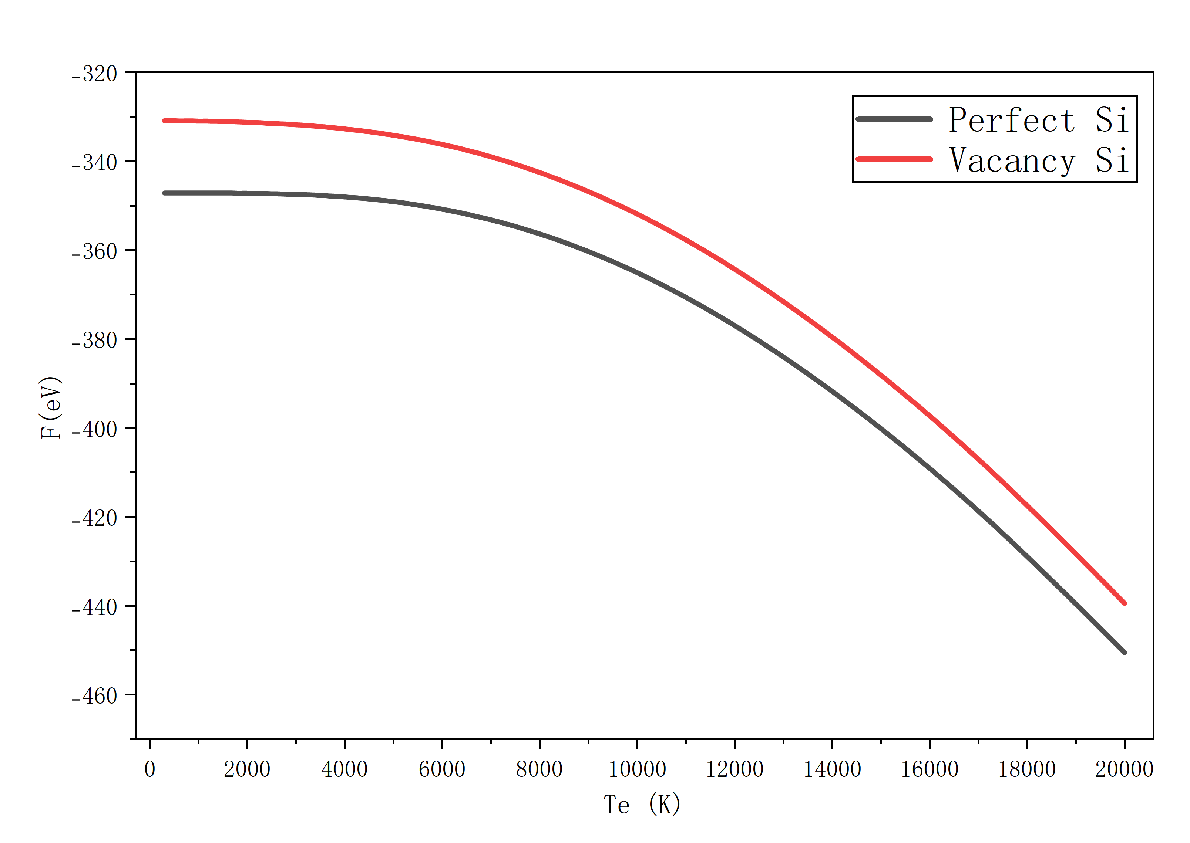
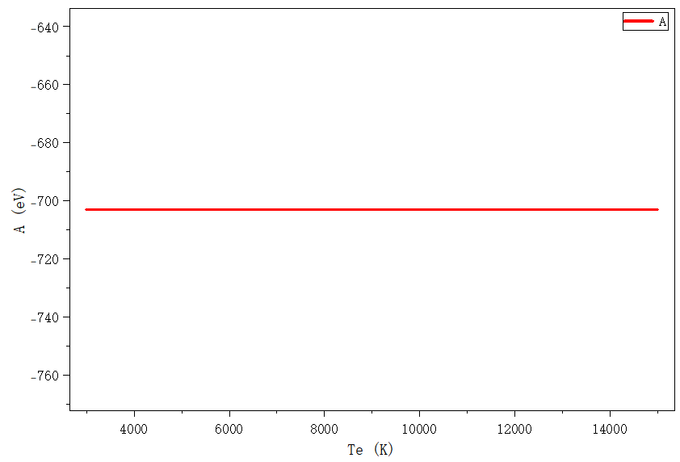
进展
Mermin-DFT 电子有限温度自由能
完美 Si 与含单空位 Si 超胞的 Mermin 自由能随电子温度Te变化曲线
同一 Te 下，完美晶胞 A ＜ 空位晶胞 A，完美晶体自由能更低，热力学更稳定
Notes:
下面几页是目前做的一些初步计算。
首先这一页比较的是完美 Si 和含单空位 Si 超胞的有限电子温度自由能随 Te的变化。
从图中首先可以看到，随着电子温度升高，两种体系的自由能都逐渐降低，而且高电子温度区域变化更加明显。
这一点反映出有限电子温度下，电子熵项开始产生越来越明显的贡献。
另外，在相同电子温度下，完美晶胞的自由能始终低于含空位晶胞。
也就是说，对于当前所比较的两个体系，完美晶体对应的状态整体具有更低的自由能。
目前这一结果首先说明了一点：
电子温度确实能够显著调制体系的有限温度自由能。

Slide 13
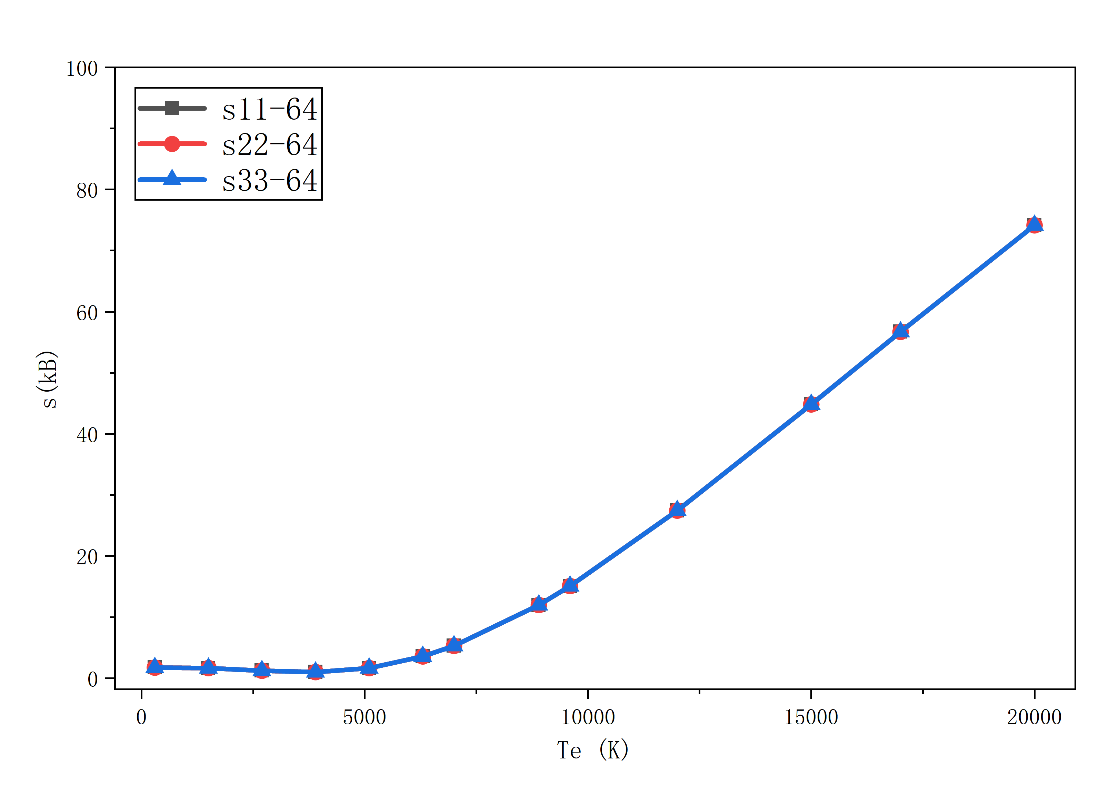
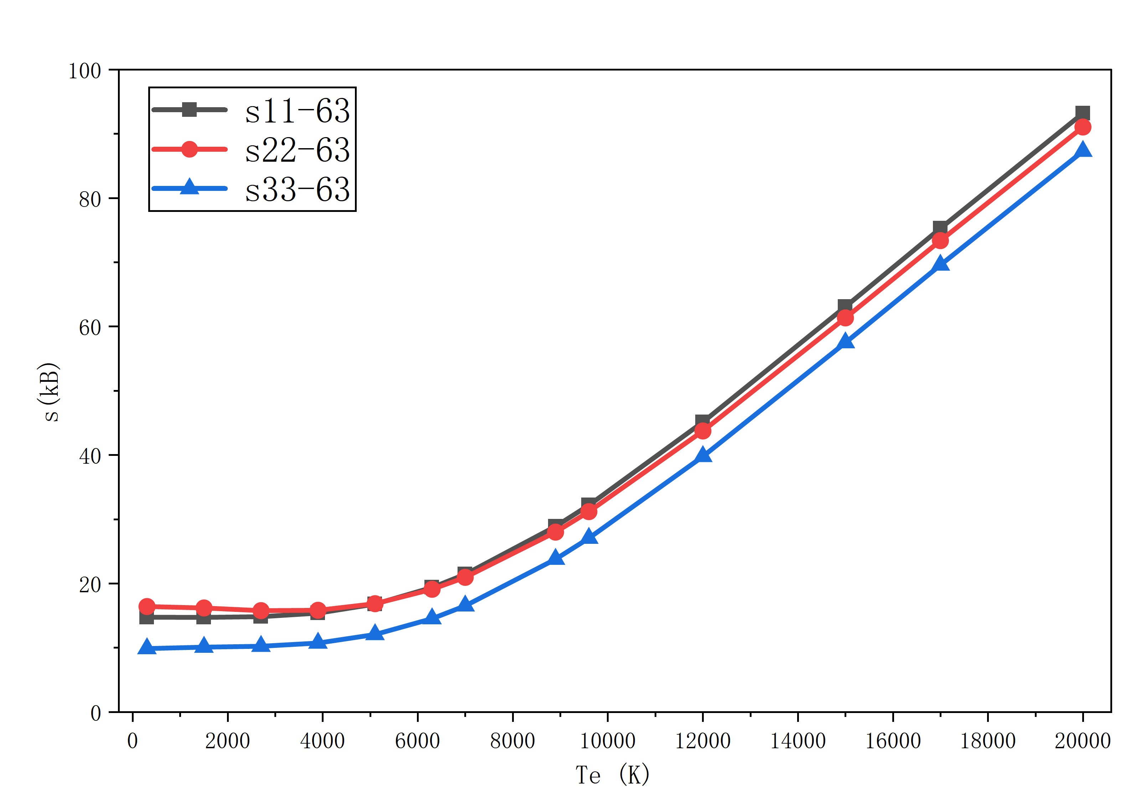
进展
有限电子温度下体系对角应力分量 s11 s22 s33
完美 Si 具有晶格各向同性，xyz三个方向应力分量重合。电子温度升高，电子动能增大，电子气压强提升，应力同步增大。
引入空位后晶格对称性破缺，三者出现明显分化，产生应力各向异性。
同电子温度下，空位体系应力整体高于完美晶体：空位诱导局域缺陷态，局域电子在升温过程贡献额外电子压强，造成晶胞应力显著上升。
Notes:
这一页进一步看有限电子温度对应力的影响。
左边是完美的 64 原子 Si 超胞。
可以看到三个对角应力分量s11、s22、s33 基本重合。
这是因为完整金刚石结构具有比较高的晶格对称性，因此三个方向上的响应非常接近。
随着电子温度不断升高，应力整体明显增加。
而右边是去掉一个原子以后的 63 原子空位体系。
第一个特点是，s11、s22、s33 不再完全重合。
这是因为引入空位以后，原本完整晶体的局域对称性被破坏，因此三个方向出现不同程度的应力响应。
第二个特点是，在相同电子温度下，空位体系整体应力明显高于完美晶体。
按照目前 PPT 中的分析，这是由于空位引入局域缺陷态，局域电子在升温以后对电子压强产生额外贡献。
所以这组结果说明：
电子温度不仅改变体系的标量自由能，也能够明显影响应力状态以及缺陷附近的各向异性响应。

Slide 14
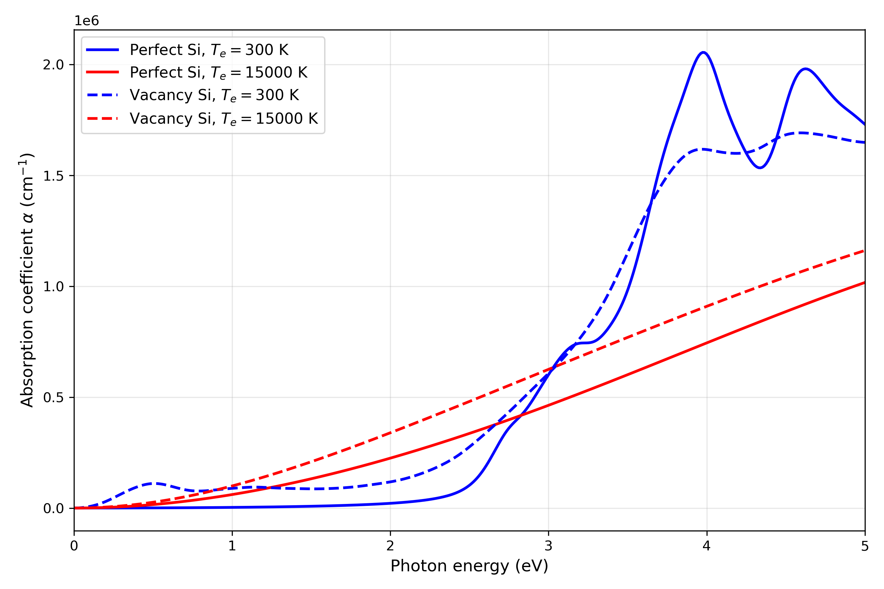
进展
光吸收系数
低温条件下，完美 Si 仅在光子能量超过带隙后产生带间光吸收；引入单空位后产生明显亚带隙吸收。
升高电子温度，费米分布展宽，能带占据重分布，尖锐吸收峰被抹平，吸收谱演化为连续平滑谱。
同等电子温度下，空位 Si 吸收系数整体高于完美 Si
高温抹平尖锐吸收峰
低温下亚带隙吸收
α - 光子能量谱
Notes:
这一页对应的是前面说的第二条支路，也就是光学吸收。
先看 300 K。
对于完美 Si，在比较低的光子能量范围内吸收非常弱。
但是引入空位以后，在 0 到 1 eV 左右可以看到明显的亚带隙吸收。
按照目前的分析，这主要来自空位引入的局域缺陷态。
也就是说，在低电子温度下，结构缺陷本身会在吸收谱上留下比较明显的特征。
然后再看 15000 K。
当电子温度升高以后，费米分布明显展宽，大量电子发生热激发。
这时原来低温下比较尖锐的吸收特征逐渐被抹平，两条高温曲线都表现得更加平滑。
也就是说，在强电子激发条件下，电子热激发本身对光学响应的影响开始占主导，低温条件下由缺陷产生的一些局部光学特征会被部分掩盖。

